Slide 1

[윈도우어플리케이션 개발 개인프로젝트]
Miro Program
Refactoring
201633019 신소연

Slide 2

Contents
01. ONE
02. TWO
03. THREE
04. FOUR
05. FIVE
06. SIX

Slide 3
#01
CHERRY
BLOSSOM
CHERRY
BLOSSOM

Slide 4
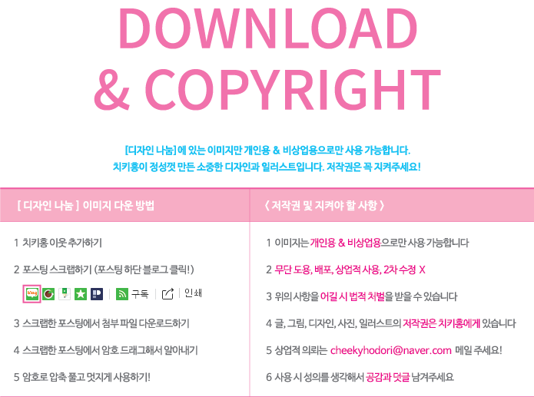
#02
이미지
다운방법 및
저작권

Slide 5
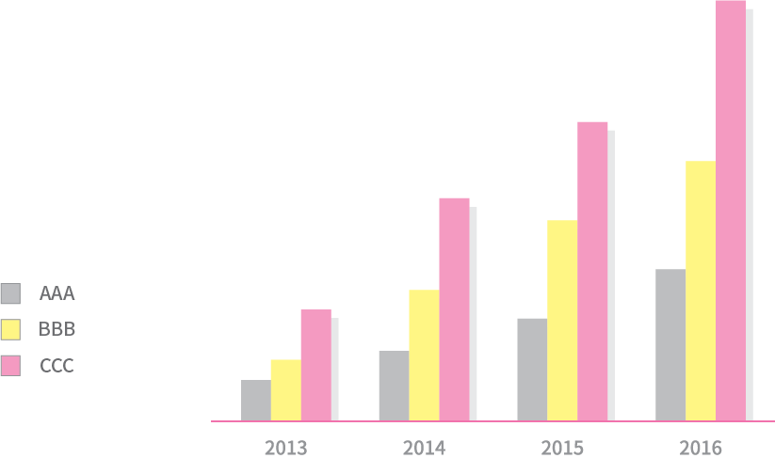
#03
GRAPH

Slide 6

#04
IMAGE

Slide 7
THANK YOU

Slide 8


Slide 9


